Slide 1
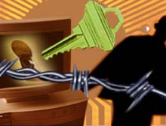
Intelligent Agent for Intrusion Detection System
การพัฒนาเอเจนท์สำหรับระบบตรวจจับผู้บุกรุก

Slide 2
อาจารย์ที่ปรึกษา
รศ.ดร. เอื้อน ปิ่นเงิน
นักศึกษาผู้รับผิดชอบ
นางสาว นัทธิกา สกุลเอี่ยมไพบูลย์ 42010169
นาย บรรดิษฐ์ แก้วสระแสน 42010176
ภาควิชาวิศวกรรมคอมพิวเตอร์
ภาคเรียนที่2 ปีการศึกษา 2545

Slide 3
วัตถุประสงค์ของงานวิจัย
เพื่อศึกษาและพัฒนาการนำระบบตรวจจับผู้บุกรุกมาใช้งานรวมกับการพัฒนาปัญญาประดิษฐ์
เพื่อพัฒนาแนวคิดในการพัฒนาโปรแกรม แก้ปัญหาของโปรแกรม อย่างมีหลักเกณฑ์
เพื่อพัฒนาแนวความคิดในการนำปัญญาประดิษฐ์มาใช้

Slide 4
วัตถุประสงค์ของงานวิจัย (ต่อ)
เพื่อสร้าง Agent เพื่อช่วยวิเคราะห์และตรวจจับผู้บุกรุก ให้มีประสิทธิภาพและความยืดหยุ่นมากขึ้น
เพื่อเป็นแนวทางในการพัฒนาระบบรักษาความปลอดภัยในอนาคต
เพื่อศึกษาการทำงานและเขียน Application บนระบบปฏิบัติการ Linux

Slide 5
IDS Classification
Analysis
Approach
Misuse Detection
Anomaly Detection
Application
Information
Source-based
Host
Network
IDS
Active
Reaction to
intrusion
Passive
Analysis
Real-time
Interval
Architecture
Centralized
Distributed

Slide 6
ขั้นตอนการพัฒนา
ศึกษาทฤษฏีและแนวความคิดต่างๆ เกี่ยวกับระบบตรวจจับผู้บุกรุก
ศึกษาการทำงานของระบบปฏิบัติการลีนุกซ์
ศึกษาการนำปัญญาประดิษฐ์มาใช้ร่วมกับระบบตรวจจับผู้บุกรุก
ออกแบบโครงสร้าง ลักษณะการทำงานรวมถึงฟังก์ชันต่างๆ ของระบบ
พัฒนาระบบตรวจจับผู้บุกรุก
ทดลองและปรับปรุงระบบตรวจจับผู้บุกรุก

Slide 7
รายละเอียดโปรแกรม
สามารถทำการรวบรวม Profile การใช้งานคำสั่งต่างๆของผู้ใช้ผ่านทาง log file pacct ได้ แล้วทำการสร้าง database profile ของผู้ใช้แต่ละคนเก็บไว้
สามารถแยกประเภทของผู้บุกรุกด้วยการนำ Fuzzy logic และ Neural Network มาใช้ในการพัฒนา

Slide 8
รายละเอียดโปรแกรม (ต่อ)
สามารถตรวจจับพฤติกรรมการบุกรุกแบบใหม่ที่ไม่รู้จักได้
สามารถบันทึกการทำงานของระบบลง log file ได้
แจ้งเตือนผู้ดูแลระบบหากตรวจพบว่าเป็นการบุกรุก

Slide 9
การออกแบบ

Slide 10
การออกแบบระบบโดยรวม
ส่วนของการเก็บรวบรวมข้อมูล
ส่วนวิเคราะห์และประมวลผล
ส่วนของการรายงาน

Slide 11
ลักษณะการทำงาน
โพรไฟล์ของผู้ใช้งานระบบ
ดักจับพฤติกรรมของผู้ใช้งาน
วิเคราะห์และประมวลผล
รายงานผลหากพบพฤติกรรมที่ผิดปกติ
ล็อกไฟล์การทำงานของระบบ

Slide 12
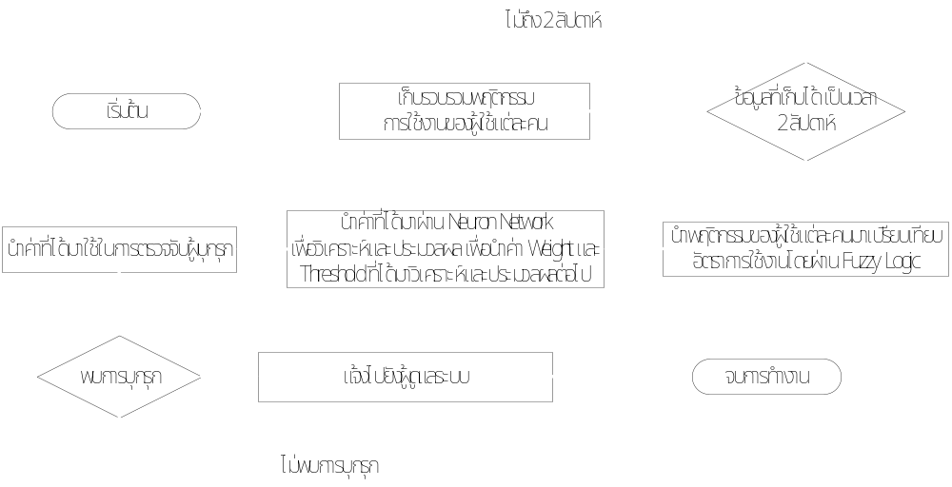
ขั้นตอนการทำงาน

Slide 13
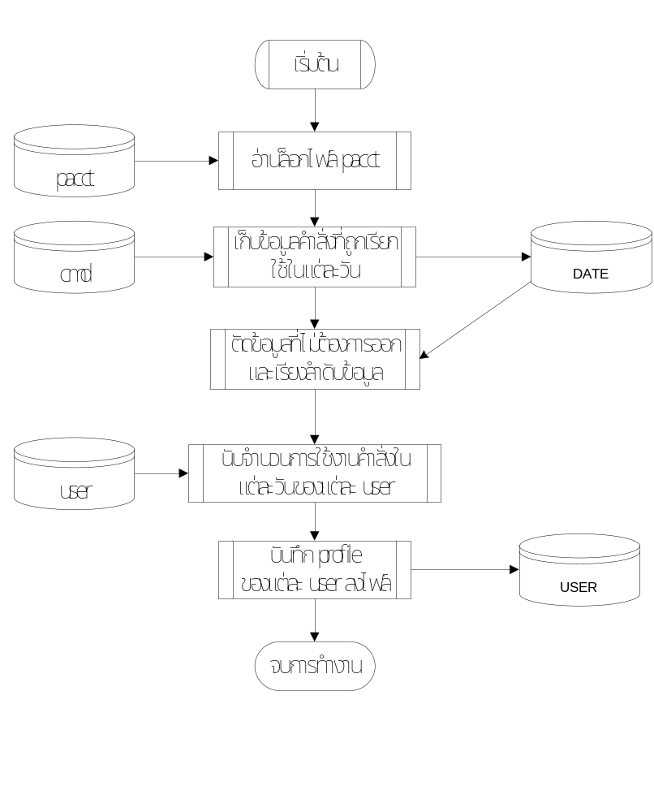
การเก็บรวบรวมข้อมูลของผู้ใช้

Slide 14
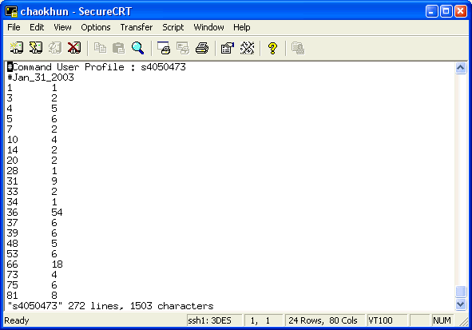
ตัวอย่าง User Profile

Slide 15
การวิเคราะห์และประมวลผล
สมมติให้มี User 5 คน มี Command ที่ใช้ 5 คำสั่ง
คำสั่ง | User A | User B | User C | User D | User E
ls | 50 | 9 | 20 | 30 | 50
cat | 0 | 30 | 25 | 19 | 20
vi | 10 | 26 | 0 | 40 | 20
man | 2 | 0 | 16 | 10 | 25
pico | 9 | 80 | 0 | 30 | 95

Slide 16
การวิเคราะห์และประมวลผล
นำค่าที่ได้จากส่วนของการเก็บรวบรวมข้อมูลเข้ามาประมวลผลใน Fuzzy Logic
นำค่าที่ได้จากส่วนของ Fuzzy Logic มาเข้าสู่กระบวนการการเรียนรู้

Slide 17
Linguistic variables
Linguistic variable : Intrusion Level
Linguistic value | Notation | Numerical range (normallsed)
Low | L | [0, 0.1]
Quite Low | QL | [0.1, 0.15, 0.2]
Medium | M | [0.8, 0.85, 0.9]
High | H | [0.9,1]

Slide 18
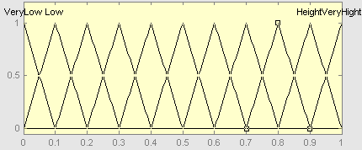
Fuzzy Set

Slide 19
ข้อมูลเมื่อผ่าน Fuzzy Logic แล้ว
คำสั่ง | User A
ls | 1.0
cat | 0
vi | 0.2
man | 0.08
pico | 0.105

Slide 20
การวิเคราะห์และประมวลผล
นำค่าที่ได้จากส่วนของการเก็บรวบรวมข้อมูลเข้ามาประมวลผลใน Fuzzy Logic
นำค่าที่ได้จากส่วนของ Fuzzy Logic มาเข้าสู่กระบวนการการเรียนรู้

Slide 21
Neuron Network
Back Propagation Neural จะมีการเรียนรู้และเพิ่มน้ำหนักในแต่ละเส้นทาง
ค่าที่ได้เมื่อผ่าน Neuron
  Weight
  Threshold
ค่าทั้งสองจะนำไปใช้ตอนตรวจจับพฤติกรรมของผู้บุกรุก

Slide 22
Back Propagation Neural
Input Signal
ls
cat
ID
pico
Input Layer
Hidden Layer
Output Layer
Error signals

Slide 23
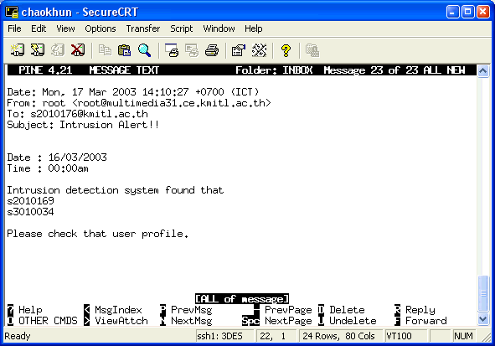
การรายงานผู้ดูแลระบบ
เมื่อระบบทำงานแล้วพบการบุกรุก ระบบจะทำการแจ้งไปยังผู้ดูแลระบบโดยการผ่าน e-mail ดังรูป

Slide 24
การทดลอง
การวัดประสิทธิภาพ จะวัดประสิทธิภาพ 2 แบบ คือ
ประสิทธิภาพด้านเวลา คำนวณจากจำนวนครั้งที่ใช้ในการเรียนรู้
ประสิทธิภาพด้านความถูกต้อง
  False Negative
  False Positive

Slide 25
ตัวอย่าง การทดลองวัดประสิทธิด้านความถูกต้อง
กำหนดให้มีผู้เข้ามาใช้งานทั้งหมดในระบบเป็นจำนวน 30 คน
มีการดักจับ process ที่เข้ามาใช้งานเพื่อนำไปใช้ในการเรียนรู้ ทั้งหมด 85 คำสั่ง
ช่วงเวลาของ profile ที่ใช้ในการเรียนรู้ 14 วัน

Slide 26
จากการสังเกตการทำงานของผู้ใช้งานคนหนึ่ง มีลักษณะดังนี้
Jan_30_2003 | Jan_29_2003 | Jan_25_2003 | Jan_24_2003 | Jan_20_2003 | Jan_17_2003
cat 2 ksh 8 ls 2 mail 2 man 3 quota 2 stty 4 | cat 1 ksh 1 ls 1 mail 1 quota 1 stty 2 who 1 | cat 1 ksh 3 ls 3 mail 1 pico 1 quota 1 stty 2 who 1 | as 1 cat 3 cc1 1 cpp 1 finger 1 gcc 1 ksh 9 ld 1 lex 2 ls 8 mail 3 pico 4 ... | cat 3 clear 3 finger 5 ksh 8 ls 9 mail 3 mesg 2 pico 2 pine 1 quota 3 stty 6 talk 1 ... | cat 2 finger 1 ksh 6 ls 11 mail 2 pico 2 quota 2 stty 6 talk 4 tty 2 who 4
Jan_16_2003 | Jan_13_2003 | Jan_11_2003 | Jan_10_2003 | Jan_09_2003 | Jan_08_2003
a.out 1 acomp 2 cat 1 cc 2 ksh 2 ld 2 ls 3 mail 1 pico 1 quota 1 stty 3 tty 1 | a.out 2 acomp 17 as 1 cat 9 cc 20 cc1 1 clear 4 cpp 2 finger 6 gcc 2 ksh 28 ld 11 lex 5 ls 68 mail 7 pico 23 ... | as 16 cat 9 cc1 19 col 3 comm 6 cpp 19 deroff 6 finger 5 gcc 25 ksh 42 ld 16 ls 20 mail 3 man 6 mesg 2 more 4 mv 3 ... | cat 2 ksh 2 mail 2 pico 2 quota 2 stty 6 tty 2 | cat 1 ksh 1 mail 1 quota 1 stty 3 tty 1 | cat 2 cp 1 date 1 ksh 15 ls 5 mail 2 mkdir 2 quota 2 rmdir 1 stty 6 tty 2 whoami 1

Slide 27
ตัวอย่าง การทดลองวัดประสิทธิด้านความถูกต้อง
พฤติกรรมที่นำมาตรวจสอบ มีดังนี้
#Jan_31_2003 acomp 1 as 7 cat 3 cc 1 cc1 8 clear 1 cpp 8 gcc 9 ksh 11 ld 8 lex 7 | ls 32 mail 3 pico 13 quota 3 rm 9 rmdir 2 stty 6 talk 3 top 4 tput 1 who 4
ทดลองนำพฤติกรรมในวันที่ตรวจจับซึ่งจะเห็นได้ว่ามีความใกล้เคียงกับพฤติกรรมที่มีการเรียนรู้ไปมาทดลองให้ระบบประมวลผล ผลที่ได้ ไม่มีการแจ้งเตือนว่าเป็นผู้บุกรุกไปยังผู้ดูแลระบบ แสดงว่าการเรียนรู้พฤติกรรมการใช้งานของผู้ใช้ถูกต้อง

Slide 28
ตัวอย่าง การทดลองวัดประสิทธิด้านความถูกต้อง
พฤติกรรมที่นำมาตรวจสอบ มีดังนี้
#Jan_31_2003 man 6 mesg 2 more 4 mv 3 nroff 3 pico 12 pine 1 quota 3 rm 6 sed 24 sendmail 4 sh 16 sort 6 | spell 24 spellpro 12 stty 9 talk 7 tbl 2 tee 6 tr 6 tty 3 uname 1 what 2 who 4 write 12
ทดลองนำพฤติกรรมในวันที่ตรวจจับซึ่งจะเห็นได้ว่าไม่มีความใกล้เคียงกับพฤติกรรมที่มีการเรียนรู้ไปมาทดลองให้ระบบประมวลผล ผลที่ได้ มีการแจ้งเตือนว่าเป็นผู้บุกรุกไปยังผู้ดูแลระบบ แสดงว่าการเรียนรู้พฤติกรรมการใช้งานของผู้ใช้ถูกต้อง

Slide 29
ผลการทดลอง
ผลการผิดพลาดแบบ False negative คิดเป็น 23.33%
ผลการผิดพลาดแบบ False positive คิดเป็น 3%

Slide 30
ผลการทดลองปรับเปลี่ยนค่าพารามิเตอร์ต่างๆ
การกำหนดระยะเวลาในการเก็บพฤติกรรมของแต่ละผู้ใช้งานระบบ
การปรับเปลี่ยนค่า Learning rate

Slide 31
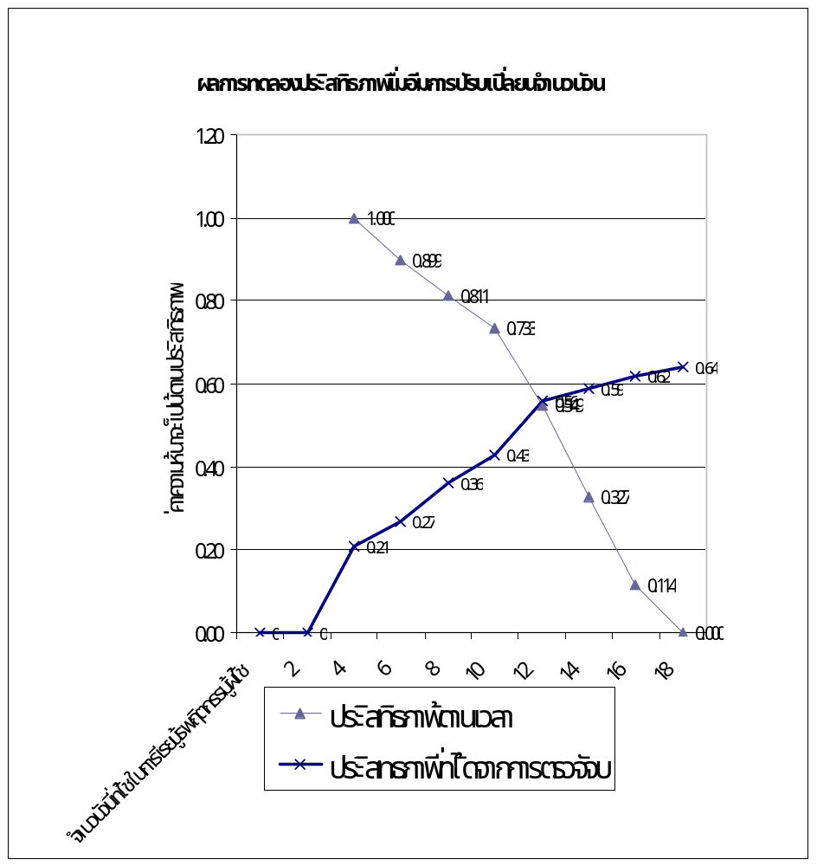
ผลการทดลองประสิทธิภาพเมื่อมีการปรับเปลี่ยนจำนวนวัน
จำนวนวัน

Slide 32
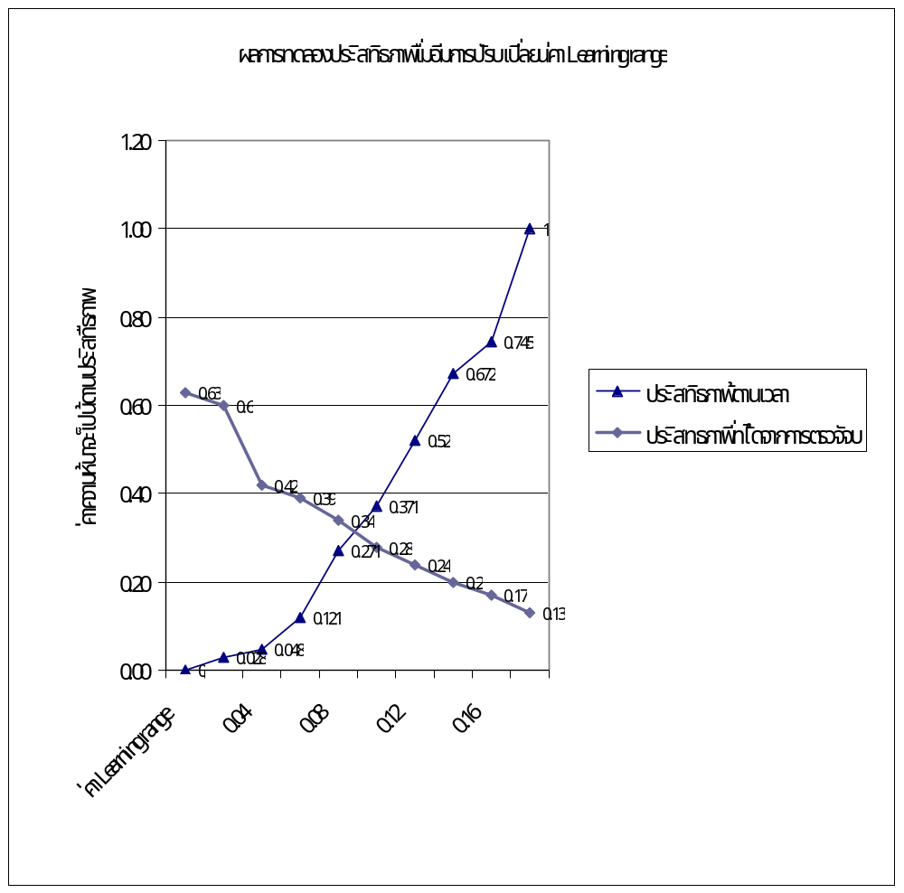
ผลการทดลองประสิทธิภาพเมื่อมีการปรับเปลี่ยนค่า Learning rate
Learning rate

Slide 33
ผลการทำงานของโปรแกรม

Slide 34
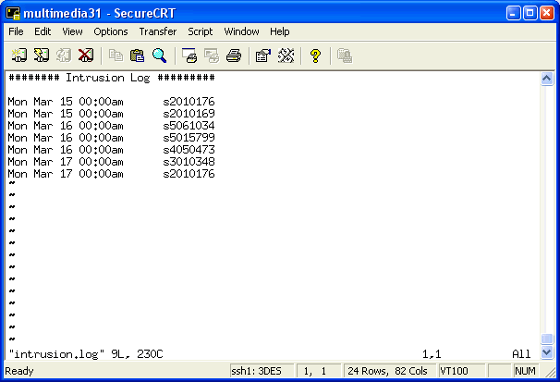
Log file ของระบบ

Slide 35
การส่งอีเมล์แจ้งเตือนผู้ดูแลระบบ

Slide 36
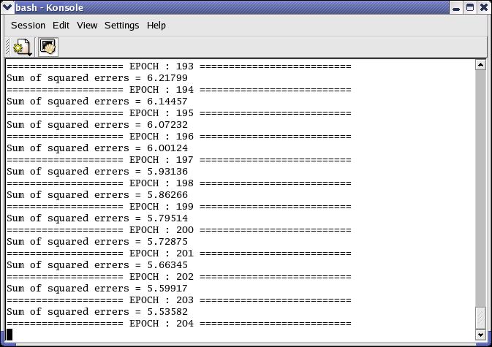
โปรแกรมขณะทำการเรียนรู้

Slide 37
วิเคราะห์ผลการทดลองและสรุป
ระบบตรวจจับผู้บุกรุกคอมพิวเตอร์ที่มีการนำปัญญาประดิษฐ์มาใช้งานสามรถตรวจจับผู้บุกรุกได้ดีในระดับที่น่าพอใจ และมีความยืดหยุ่นในการใช้งานมากขึ้น โดยสามารถเรียนรู้พฤติกรรมของผู้ใช้และทำการตรวจจับพฤติกรรมที่ผิดปรกติไปจากเดิมได้

Slide 38
แนวทางในการพัฒนาต่อ
ทดลองกับ Neural แบบอื่นๆ เพื่อหาแบบที่เหมาะสมที่สุด
เพิ่มรูปแบบของ Input แทนที่จะเป็น คำสั่งหรือ process อย่างเดียว
เพิ่มเติม Misuse Detection โดยอาจนำเอา ระบบผู้เชี่ยวชาญ (Rule-base expert system) มาร่วมพัฒนา ทำให้ผลที่ออกมามีความแม่นยำมากยิ่งขึ้น

Slide 39
แนวทางในการพัฒนาต่อ (ต่อ)
พัฒนาให้ระบบเป็นแบบเรียลไทม์ (Real-time) มากขึ้น เพื่อให้เตือนผู้ดูแลระบบได้ทันท่วงที
พัฒนาให้สามารถระบุเปอร์เซ็นต์ความน่าจะเป็นการบุกรุกได้ด้วย
เพิ่มเติมการเข้ารหัส Profile ของผู้ใช้แต่ละคน เพื่อป้องกันการลอกเลียนพฤติกรรม

Slide 40

Thank You

